Slide 1

Affordable Energy for Croatia: Accelerating Renewable Energy and Energy Efficiency 100% renewable by 2030 – A plan for the green transition of Croatia’s electricity sector
Prof. dr.sc. Goran Krajačić
NATIONAL PARLIAMENTARY WORKSHOP
22. travnja 2026.
Zagreb, Hrvatska

Slide 2
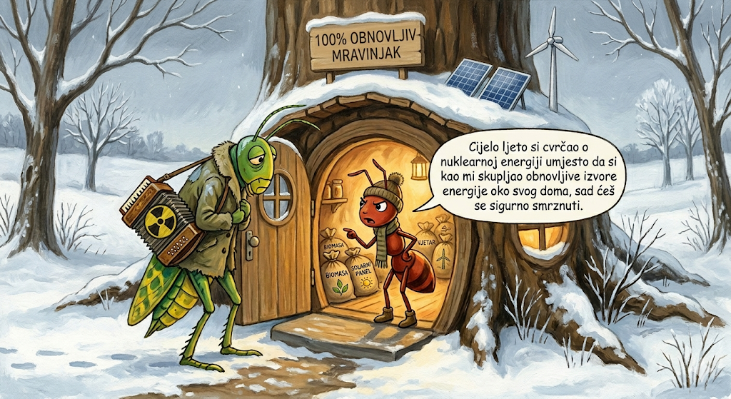

Slide 3
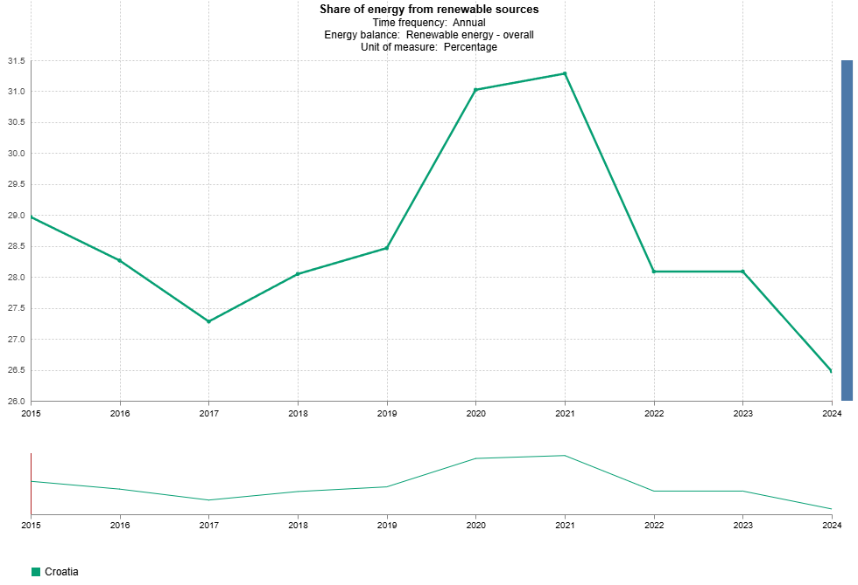

Udio OIE u BFPE!
42,5%
2030.

Slide 4
Povećanje udjela [%] obnovljivih izvora energije u bruto finalnoj potrošnji energije u periodu 2004.-2024. (Eurostat)
European Union - 27 countries (from 2020) | 15.636
Denmark | 31.622
Sweden | 24.419
Estonia | 23.812
Finland | 22.892
Austria | 20.398
Greece | 18.203
Lithuania | 18.187
Netherlands | 18.15
Cyprus | 17.773
Portugal | 17.114
Malta | 17.108
Spain | 17.072
Germany | 16.267
Bulgaria | 13.979
France | 13.91
Hungary | 13.9
Luxembourg | 13.843
Ireland | 13.686
Italy | 13.069
Latvia | 12.741
Czechia | 12.438
Belgium | 12.42
Slovakia | 11.701
Poland | 10.888
Romania | 8.567
Slovenia | 6.604
Croatia | 3.073

Slide 5
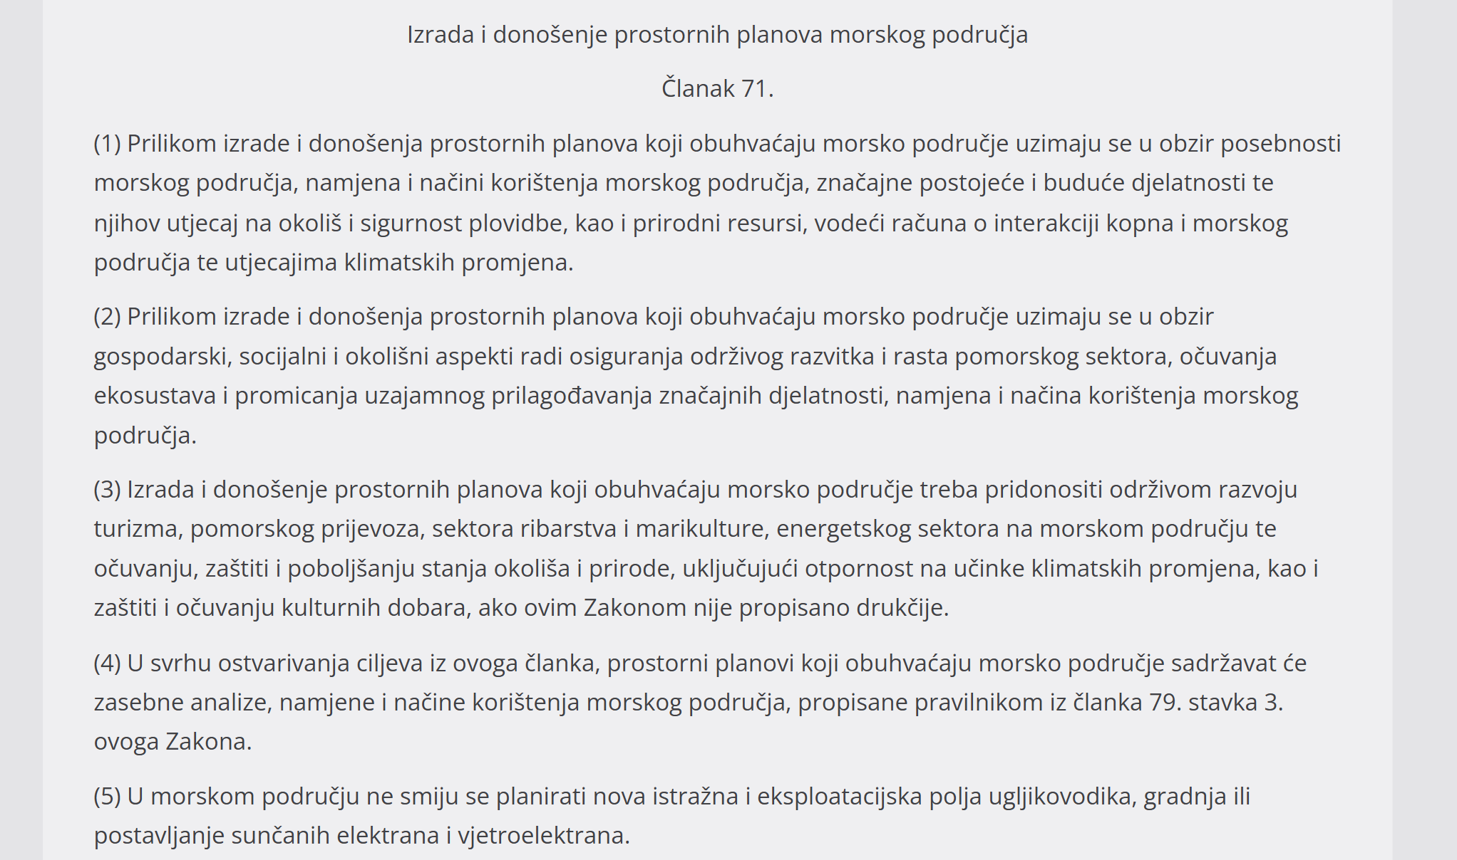
Zakon o prostornom uređenju NN155/25

Slide 6
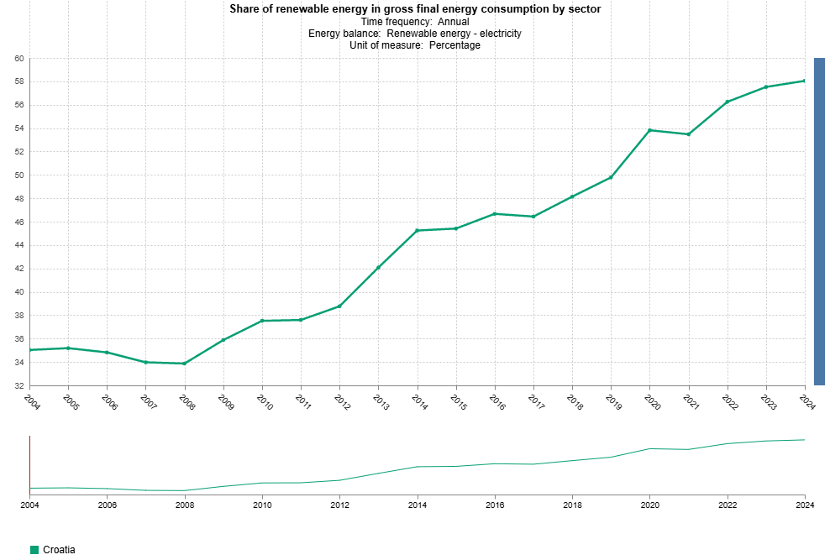
Udio OIE BFPEE!
76,7% 2030.

Slide 7
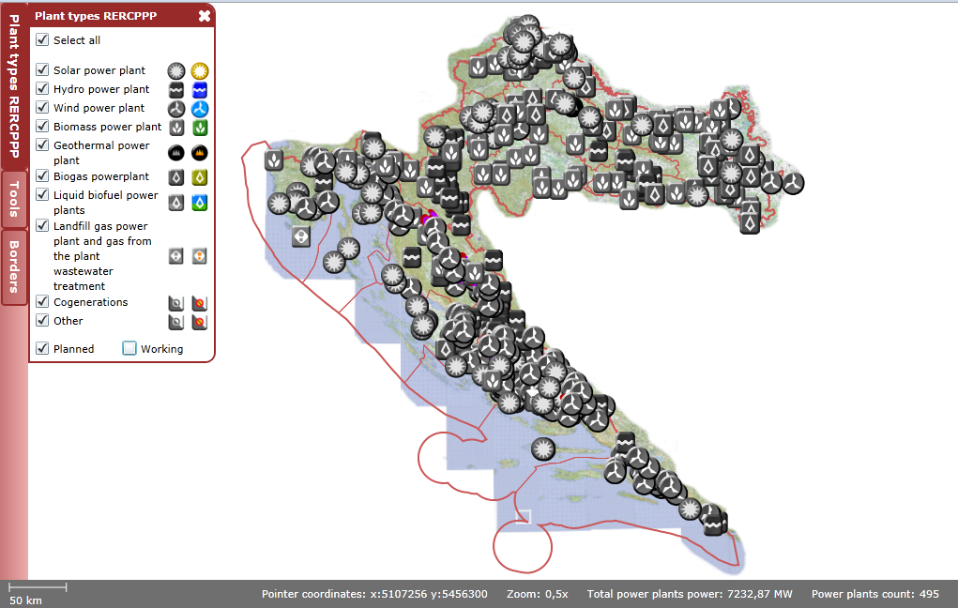

Slide 8
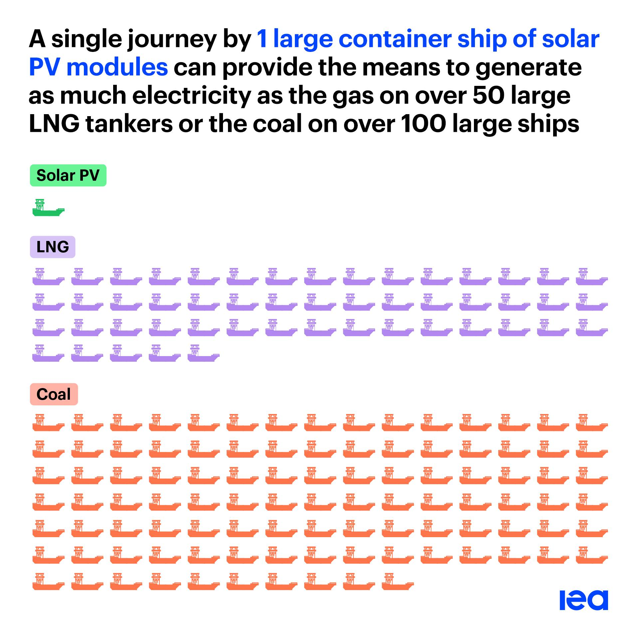

Slide 9
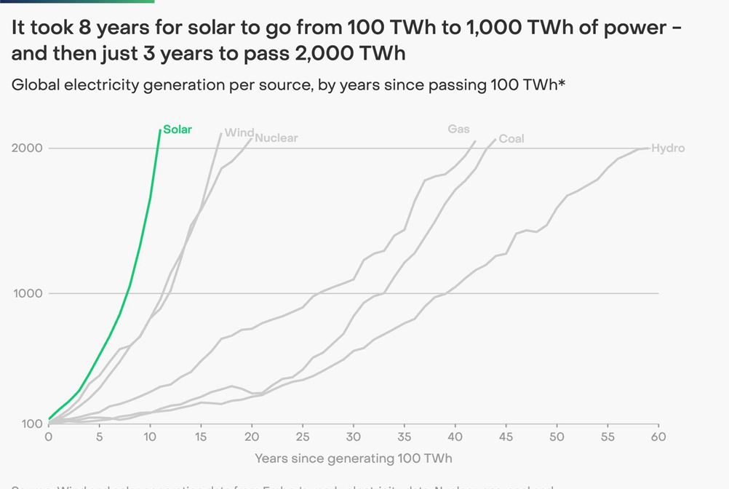
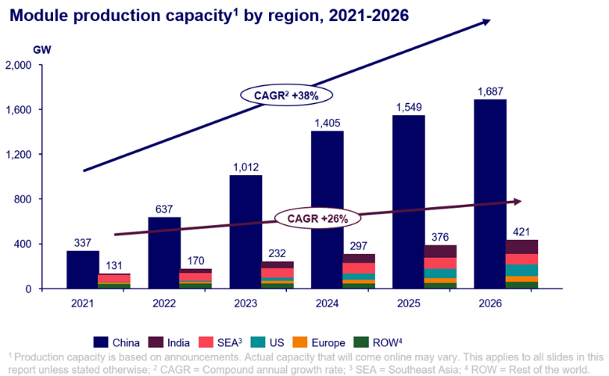

Slide 10
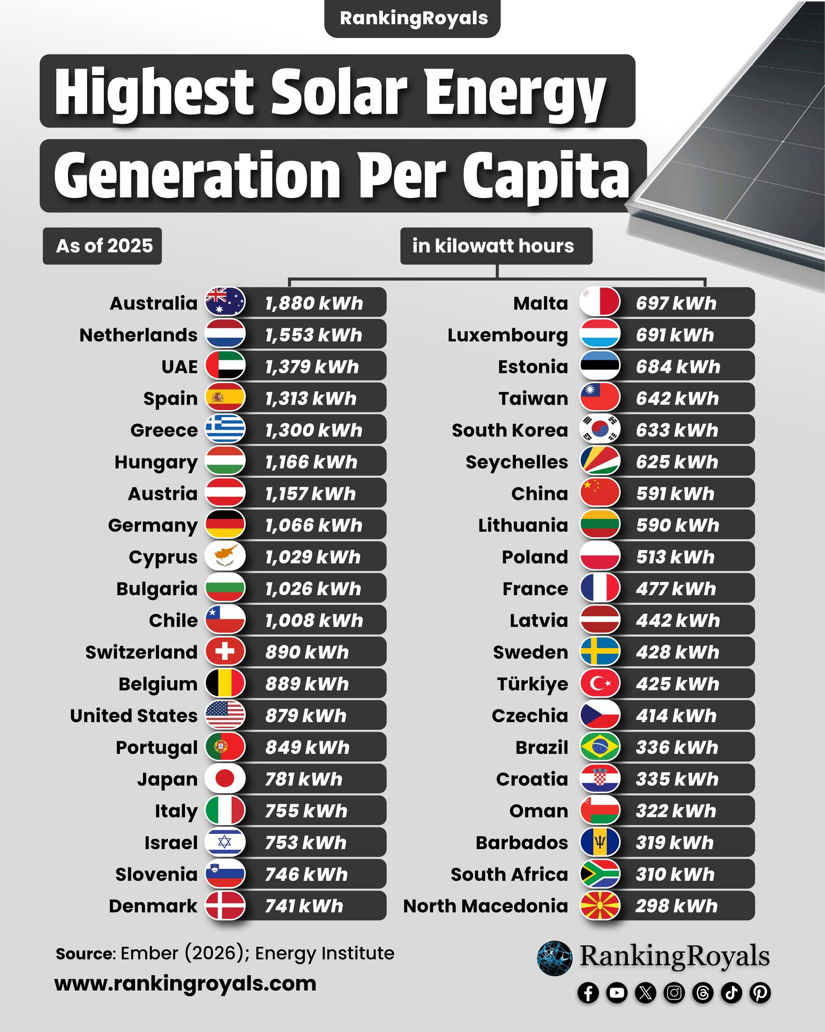

Slide 11

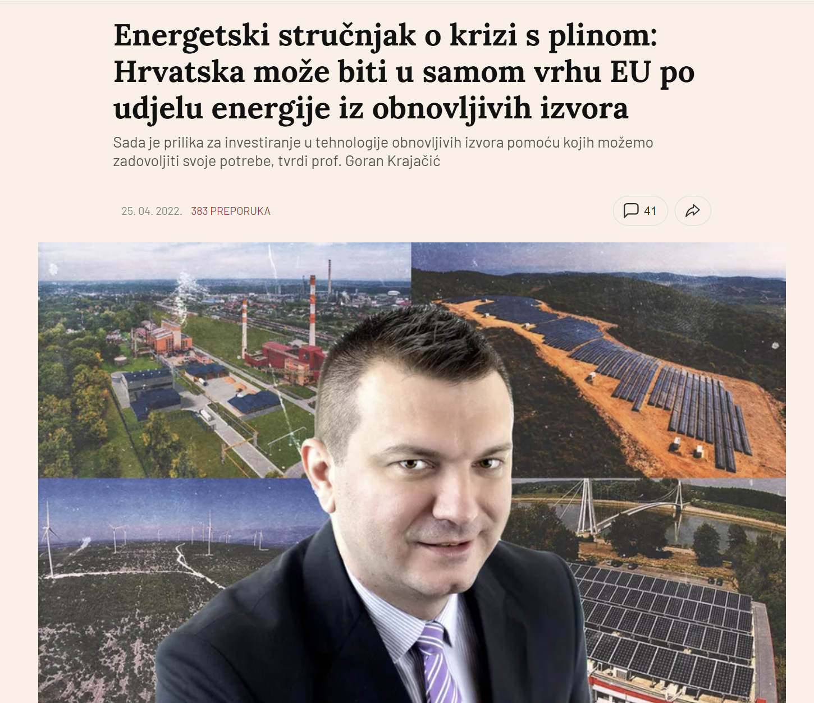
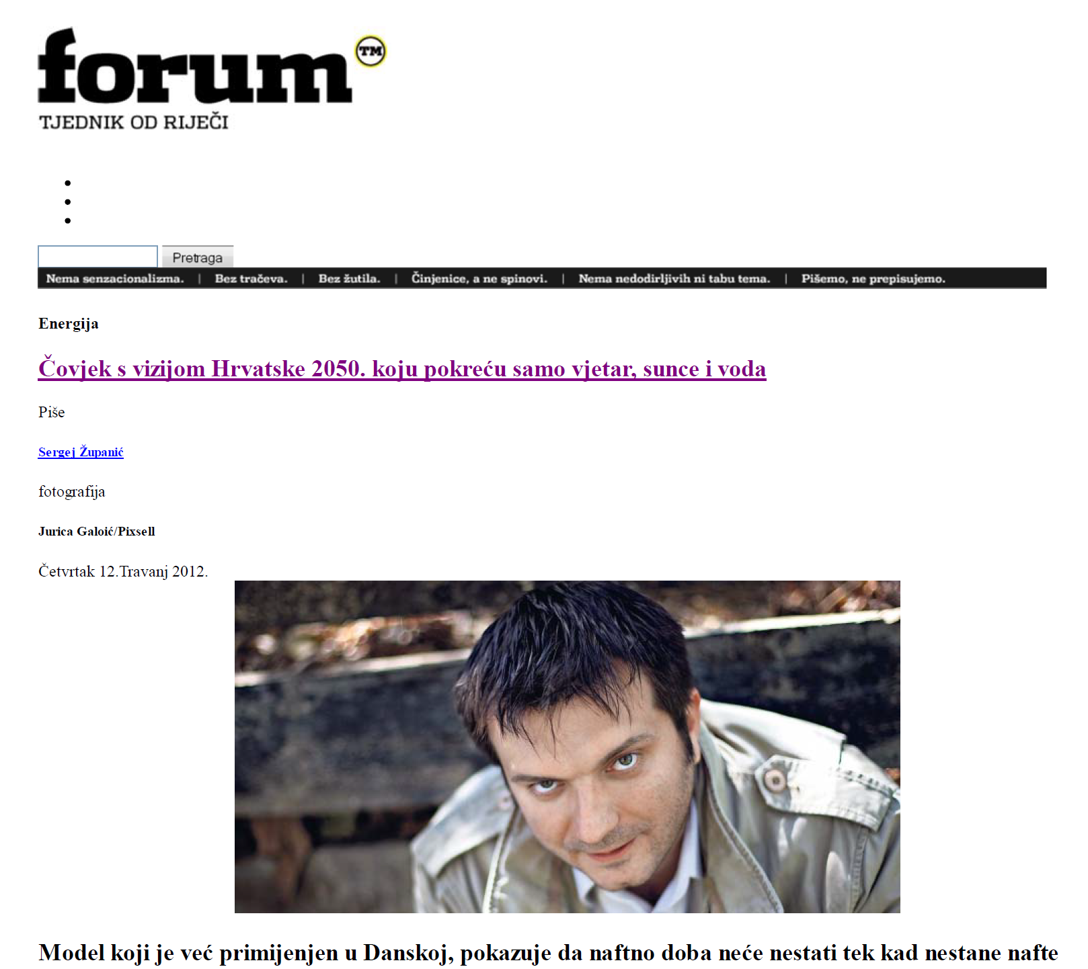
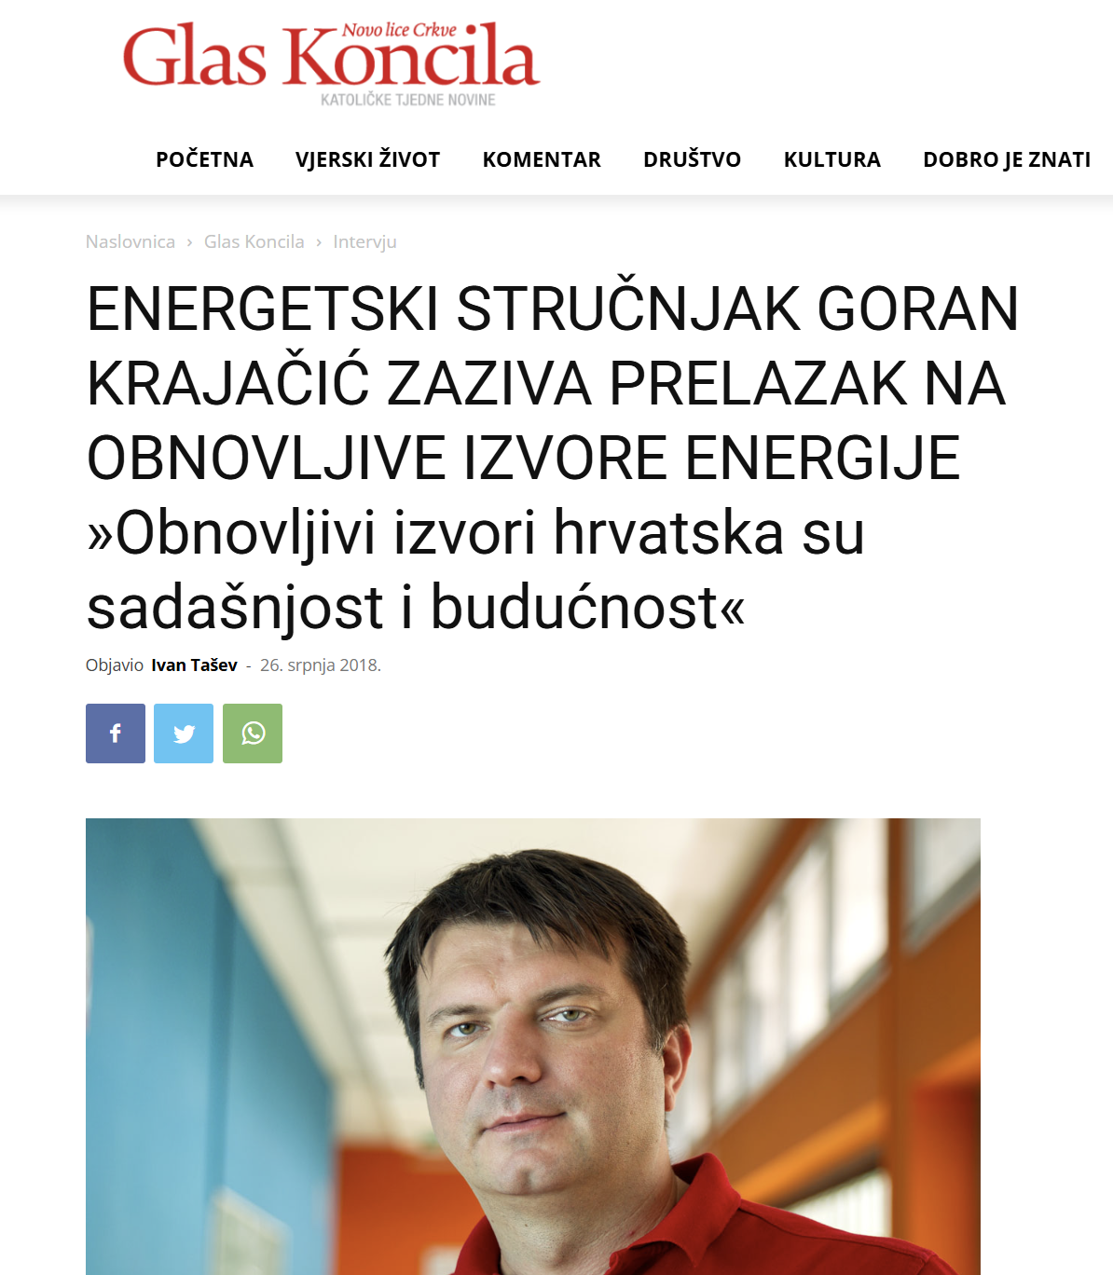
Profesori laju, tankeri prolaze!

Slide 12
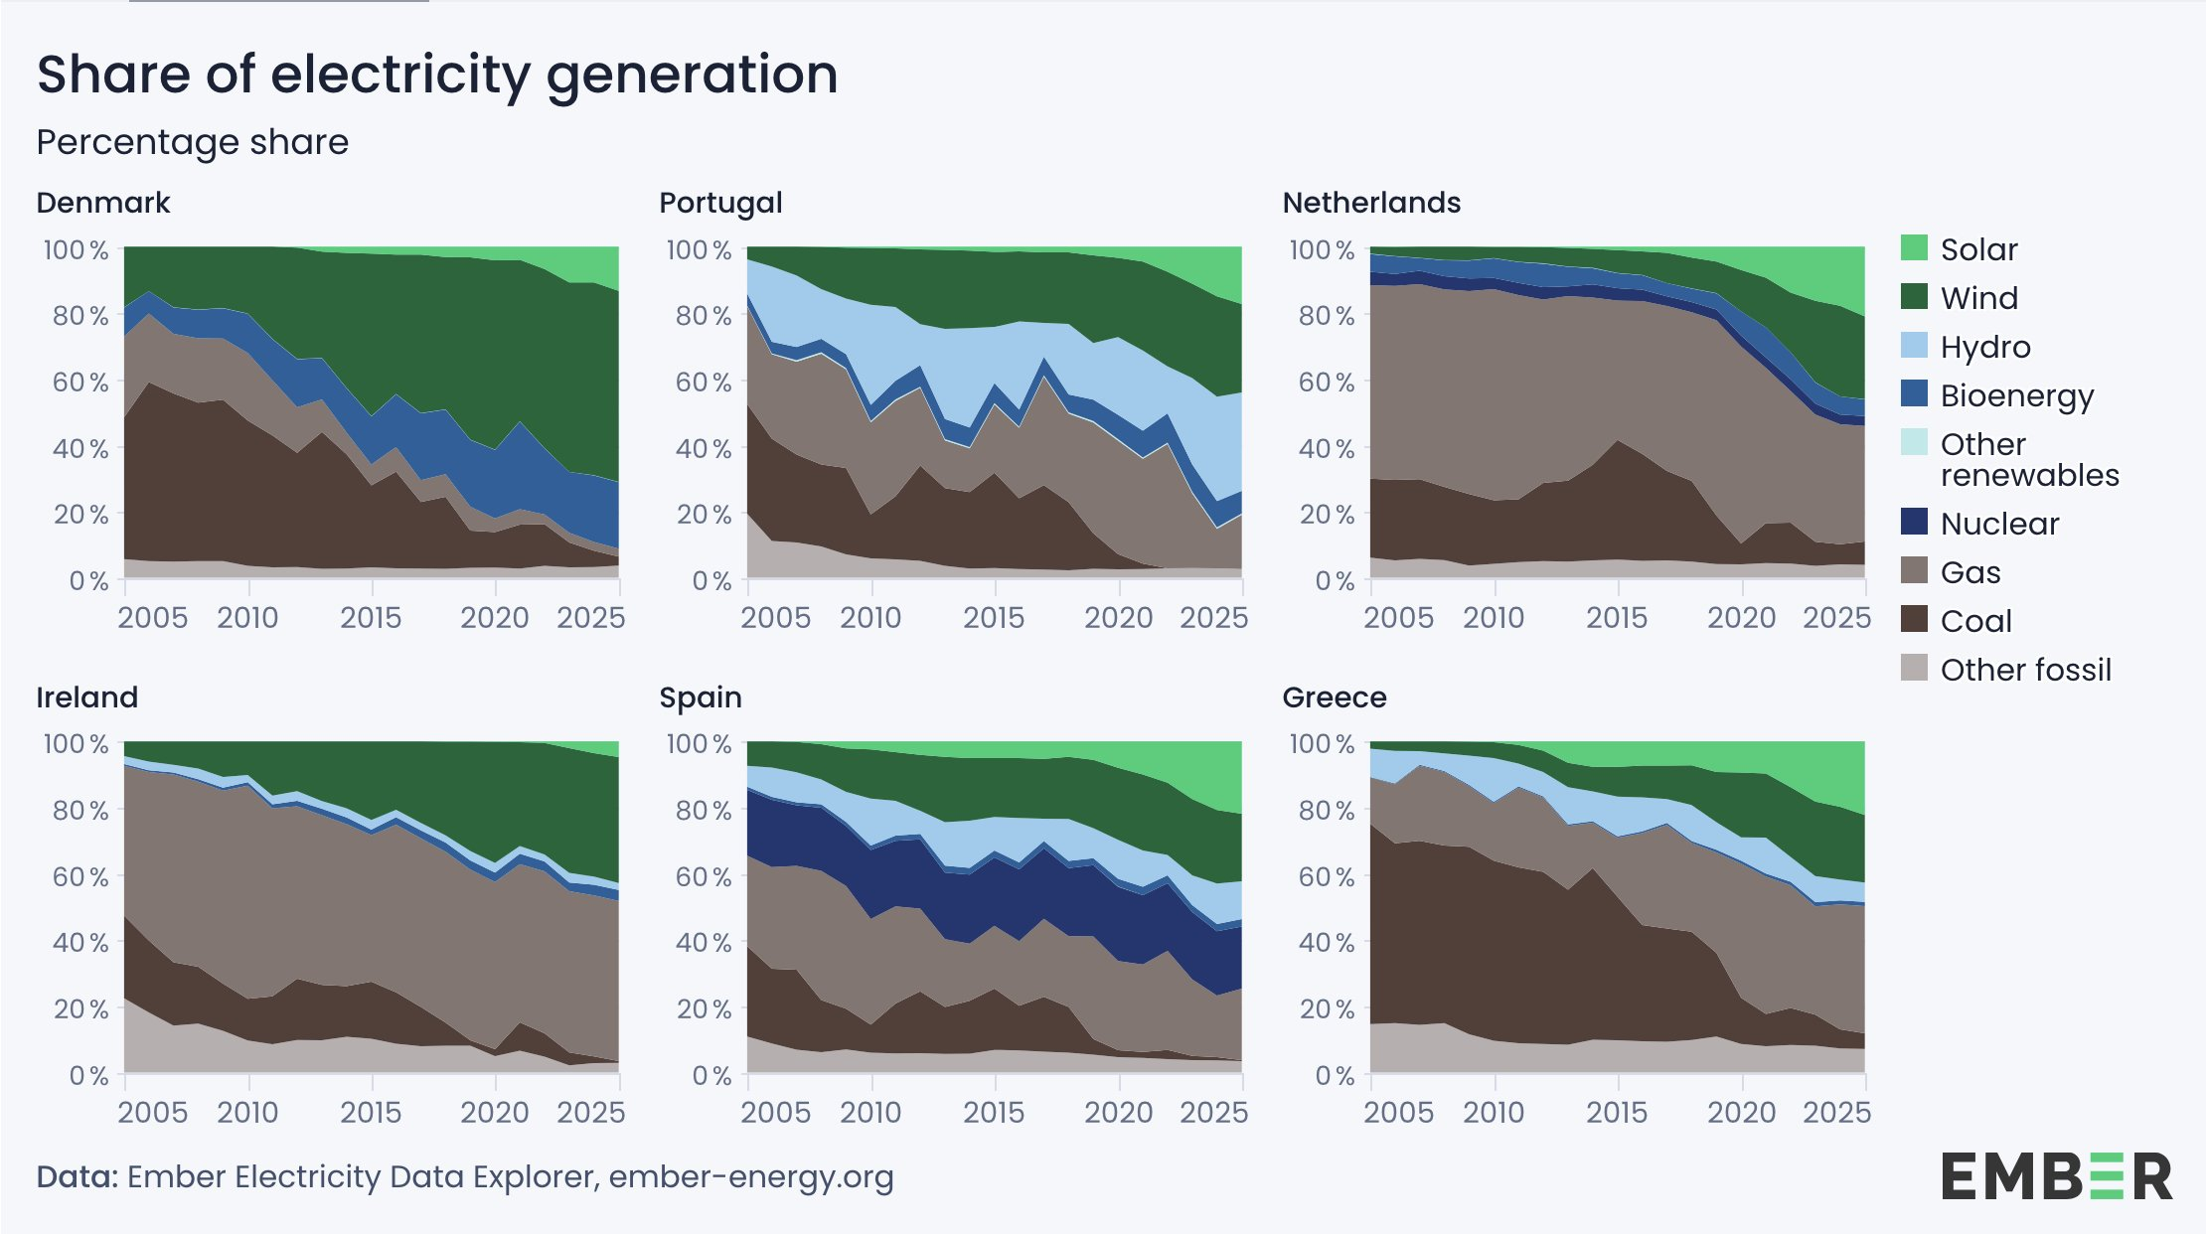

Slide 13
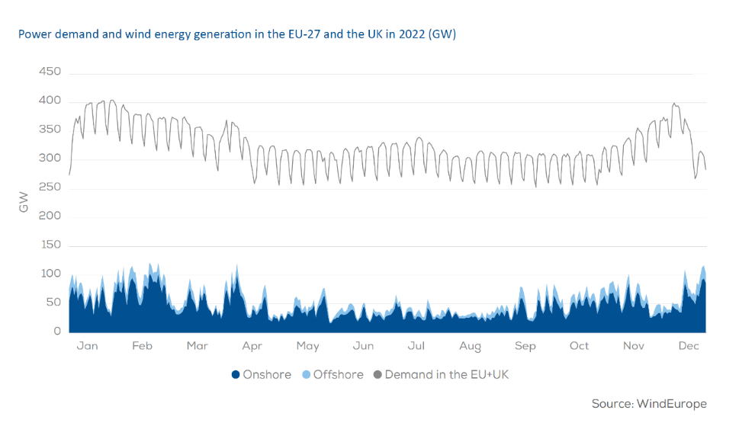
Flexibility - EU scenarios
600 GW Solar (EU Solar Energy Strategy 2030)
450 GW wind (42,5% 2030)

Slide 14
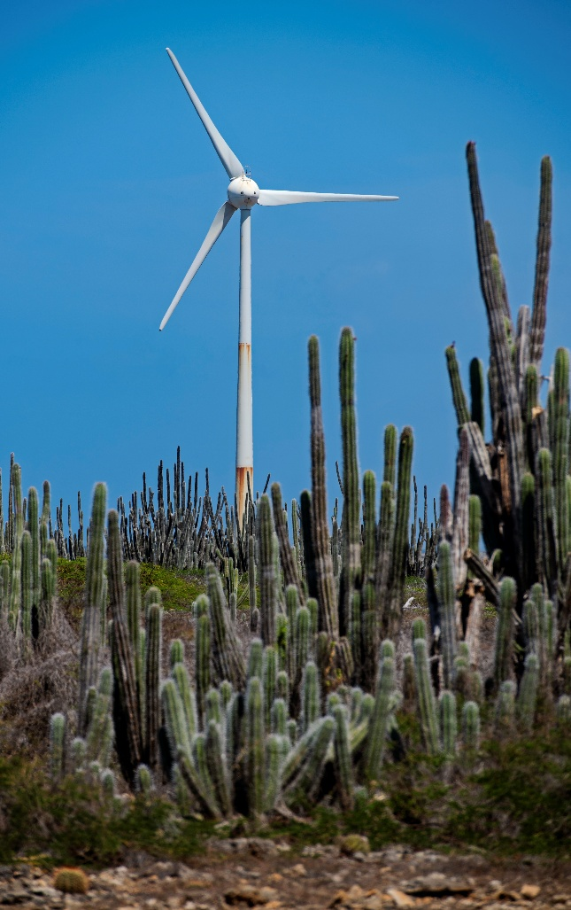
100% OIE scenariji
RED III direktiva - revidirana Direktiva o obnovljivim izvorima energije koja je dio zakonodavnog okvira Europske unije s ciljem poticanja korištenja obnovljivih izvora energije
RePowerEU - smanjiti ovisnost Europske unije o ruskim fosilnim gorivima, po većati energetsku sigurnost i ubrzati tranziciju prema čistim, obnovljivim izvorima energije
povećanje udjela obnovljivih izvora energije na 42,5% u bruto neposrednoj potrošnji energije na razini cijele Europske unije do 2030. godine

Slide 15
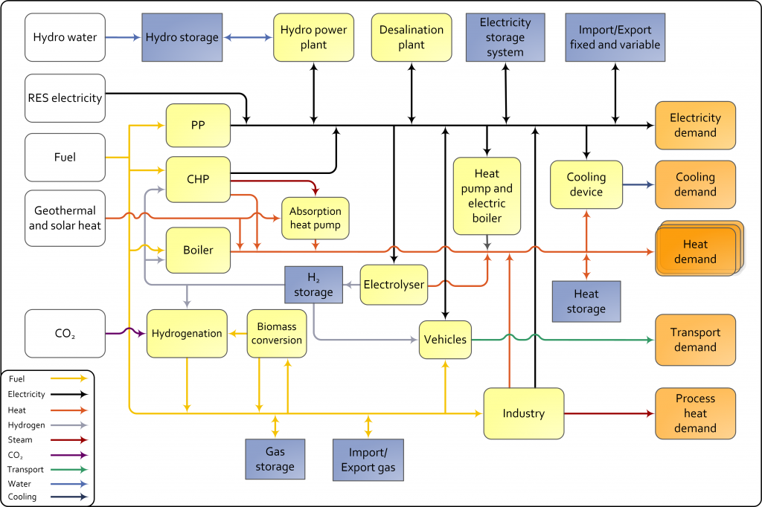
Energetsko planiranje - METODE
EnergyPLAN
Potražnja i proizvodnja egzogeno definirana satnim vremenskim distribucijama
Simulacije se vrše na satnoj razini jedne prijestupne godine
Sektorska analiza:
Elektroenergetski sektor
Grijanje
Hlađenje
Industrija
Transport

Slide 16
100% OIE scenariji
Otvoreni sustav 100% OIE
14,5% udio električnih vozila
1,6 GWh baterijski spremnici
2,35 TWh toplinske potražnje iz dizalica topline u individualnim toplinskim sustavima
Zatvoreni sustav 100% OIE
26,9% udio električnih vozila
6 GWh baterijski spremnici
0,5 TWh za odziv potrošnje
7 TWh toplinske potražnje iz dizalica topline u individualnim toplinskim sustavima

Slide 17
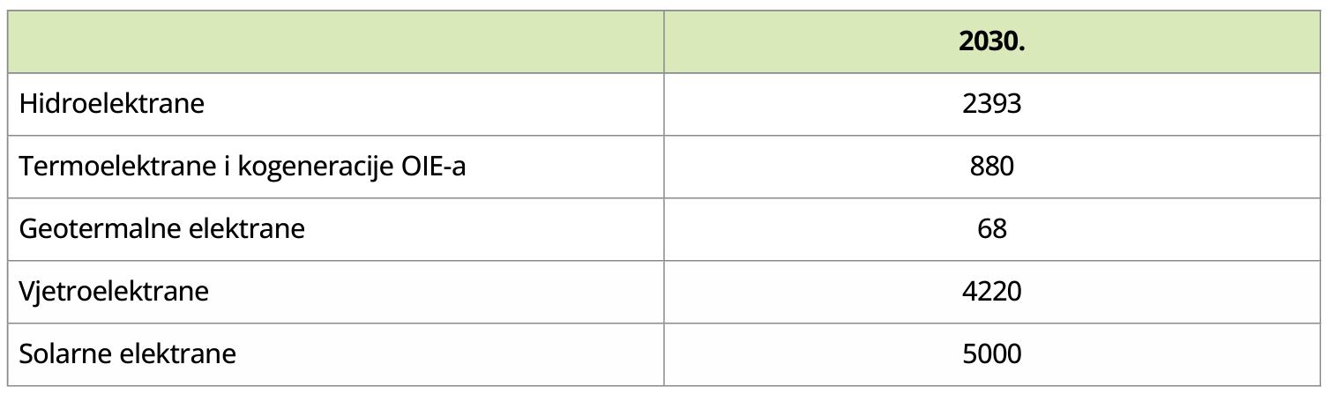
Europski ciljevi do 2030. godine:
600 GW instaliranih kapaciteta solarnih elektrana
500 GW instaliranih vjetroelektrana u Europskoj uniji
Hrvatski ciljevi do 2030. godine:
5 GW instaliranih kapaciteta solarnih elektrana
4,22 GW instaliranih vjetroelektrana u Europskoj uniji

Slide 18
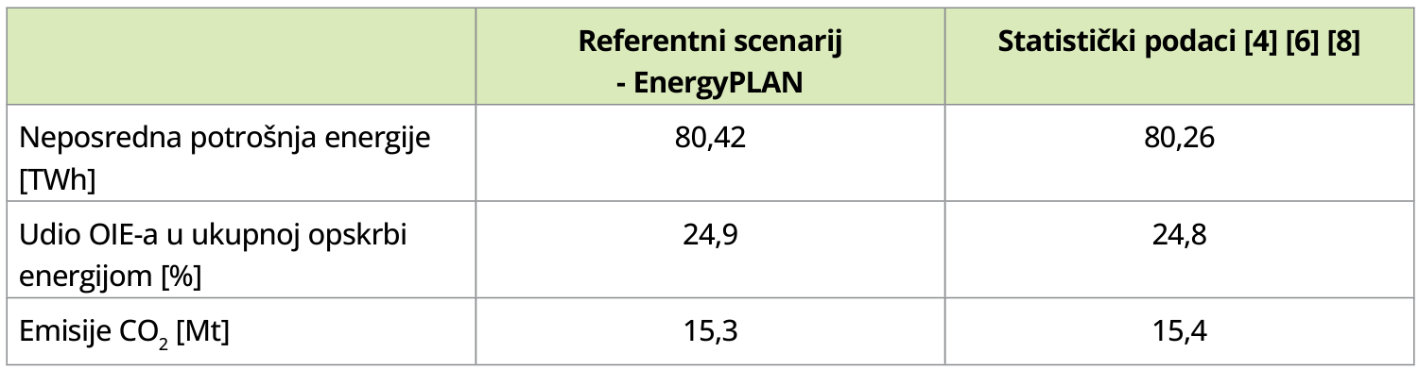
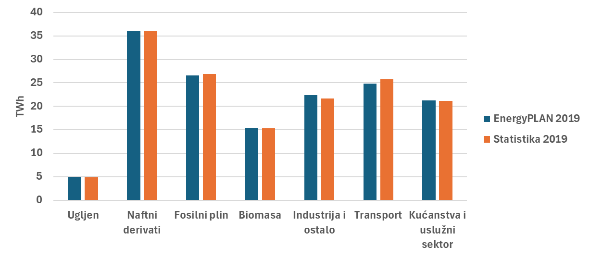
REZULTATI ANALIZE
Referentni scenarij

Slide 19
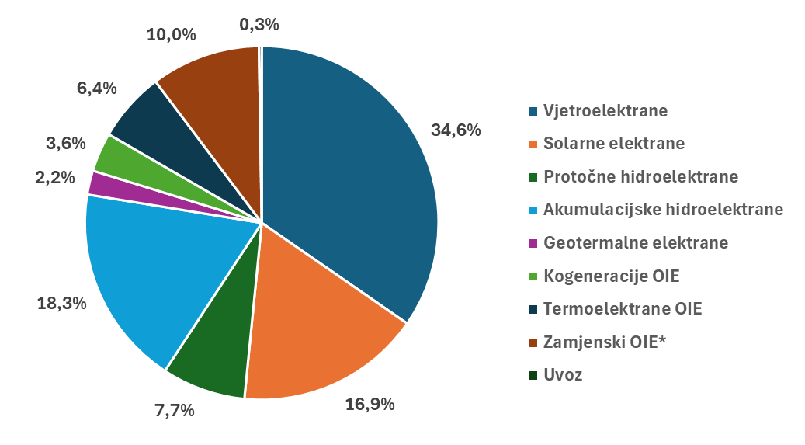
100% RES scenariji
 | 100% OIE otvoreni sustav | 100% OIE zatvoreni sustav
Ukupna potrošnja energije [TWh] | 87,45 | 79,29
Udio OlE-a u ukupnoj potrošnji energije [%] | 48,6 | 52,5
Emisije CO₂ [Mt] | 10,9 | 9,2
Električna energija proizvedena iz OlE-a [TWh] | 24,86 | 24,06
Udio električne energije iz OlE-a [%] | 109,5 | 100,6
Raspoloživa električna energija u scenariju otvorenog sustava u 2030. godini

Slide 20
Usporedba rezultata scenarijske analize sa sadašnjim stanjem
 | Statistički podaci |  |  | Rezultati scenarijske analize
 | 2019. godina | 2023. godina | Draft NECP-a | NECP scenarij | 100% OIE - otvoreni sustav | 100% OIE - zatvoreni sustav
Neposredna potrošnja energije [TWh] | 80,26 | 80,53 | 76,2 | 78,81 | 72,08 | 66,31
Udio OIE u neposrednoj potrošnji energije [%] | 24,2 | 28,1 | 42,5 | 45 | 59 | 62,9
Emisije CO₂ [Mt] | 15,48 | 16,73 | 13,3 | 14,20 | 10,92 | 9,24
Električna energija proizvedena iz OIE [TWh] | 8,45 | 12,31 | 16,3 | 17,41 | 24,86 | 24,06
Udio električne energije iz OIE u proizvodnji električne energije [%] | 66,2 | 63,7 | 73,6 | 78,1 | 109,5 | 101

Slide 21
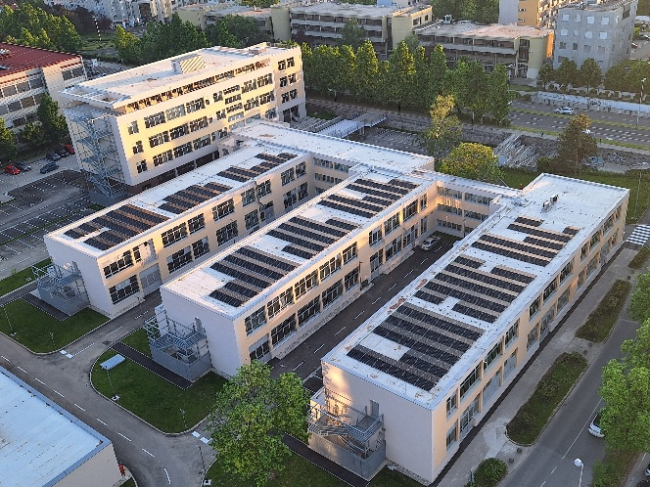
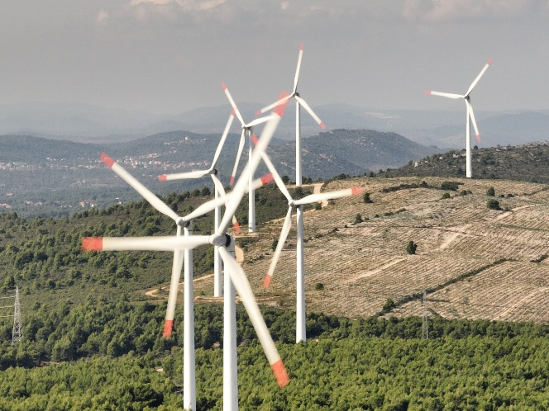
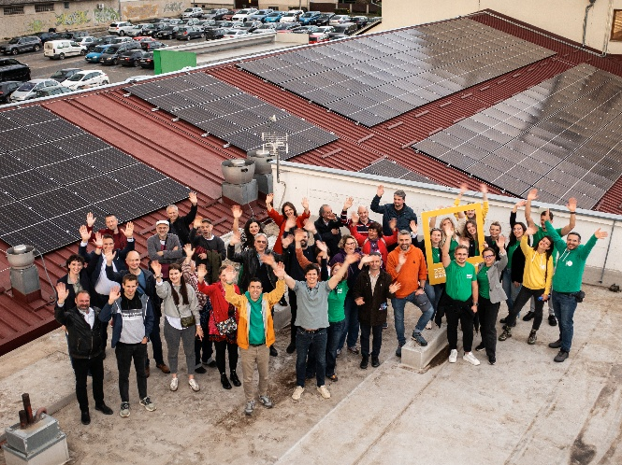
Usporedba rezultata scenarijske analize sa sadašnjim stanjem
 | 2019. godina | 2023. godina | 2030. NECP | 2030. 100% OIE
Hidroelektrane [MW] | 2200 | 2189,9 | 2393 | 2393
Termoelektrane na fosilna goriva [MW] | 1644,1 | 1496,8 | 1289 | 0
Termoelektrane na OIE [MW] | 127,4 | 154,9 | 204 | 880
Geotermalne elektrane [MW] | 10 | 10 | 68 | 68
Vjetroelektrane [MW] | 646,3 | 1160,2 | 2562 | 4220
Solarne elektrane [MW] | 84,8 | 474,9 | 960 | 5000
UKUPNO [MW] | 4712,6 | 5486,7 | 7476 | 12561

Slide 22
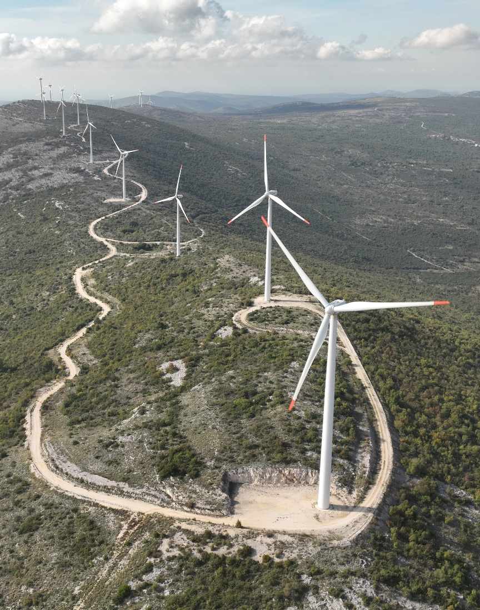
ZAKLJUČAK I PREPORUKE
Politička volja – „100% OIE kao politički izbor”
Vlada postavlja jasne i ambiciozne ciljeve u području energetske tranzicije te razvija sveobuhvatan strateški plan koji će definirati ulogu novih instituta za energetsku tranziciju.
Zakonodavni okvir treba osigurati prioritet za obnovljive izvore energije
Javno financiranje treba usmjeriti prema energetskoj tranziciji, uključujući subvencije za obnovljive izvore, a ne fosilna goriva.

Slide 23

ZAKLJUČAK I PREPORUKE
2. Razvoj mreže i pametnih energetskih sustava - Istraživanja i inovacije
Potrebno je modernizirati i proširiti elektroenergetsku mrežu, uključujući digitalizaciju i fleksibilno upravljanje.
Pametne mreže omogućuju integraciju decentralizirane proizvodnje energije, skladištenja i aktivnog sudjelovanja potrošača.
Jačati povezivanje fondova; uspostaviti mehanizme koji će omogućiti bolje koordiniranje različitih fondova i programa EU-a koji su u skladu s ciljem 100% OIE.
Regulatori trebaju osigurati da mrežna infrastruktura podržava tranziciju

Slide 24
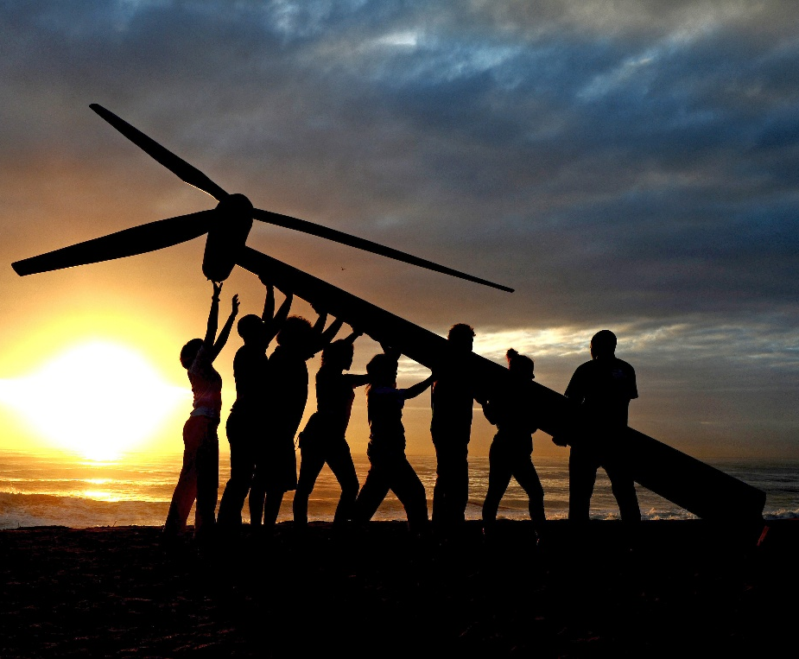
ZAKLJUČAK I PREPORUKE
3. Energija u rukama građana
Energetske zajednice treba pravno prepoznati i institucionalno podržati – uključujući pristup tržištu, mreži i poticajima.
Treba olakšati dijeljenje energije između građana, uključujući virtualnu razmjenu energije i lokalne mreže.
Uspostaviti savez gradova i općina za građansku energiju i zelenu tranziciju.
Informiranje i edukacija građana ključni su za uključivanje zajednica, osobito u ruralnim i manje razvijenim područjima.

Slide 25
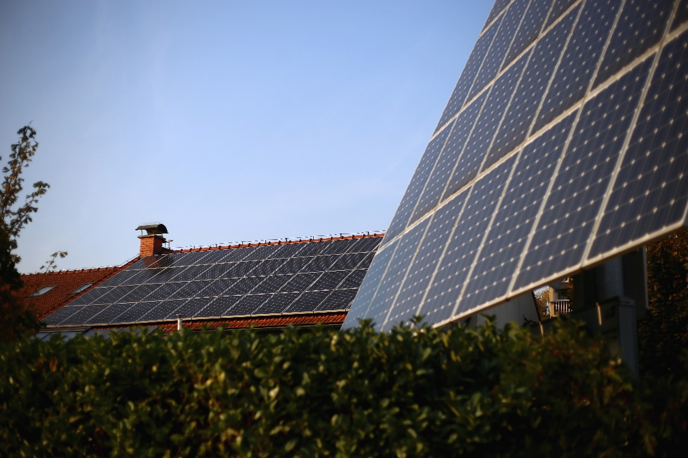
ZAKLJUČAK I PREPORUKE
4. Međunarodna suradnja i industrija
Regionalna koordinacija i razmjena dobre prakse potrebni su za ubrzanje tranzicije na razini EU.
Treba jačati prekogranične elektroenergetske interkonekcije
Deplinofikacija, solarizacija, geotermalna energija, zeleni vodik, elektrifikacija prometa, pučinske tehnologije, spona energije-vode-hrane
100% OIE klaster i izvoz znanja, otvaranje predstavništva i strateško pozicioniranje
100% RES Movement - Alliance for a Green Energy Transition

Slide 26



HVALA NA PAŽNJI!
NOVO DOBA, era 100% obnovljivih izvora, za sada jedine čiste, sigurne i svima pristupačne energije.
goran.krajacic@fsb.hr
https://initiateproject.eu/

